Slide 1

Maria Lucia Fattorelli
Brasília, 3 de dezembro de 2013
REUNIÃO DO CONSELHO POLÍTICO

Slide 2
PAUTA REUNIÃO CONSELHO POLÍTICO 3/12/2013
1 – CONJUNTURA
2 – SEMINÁRIO INTERNACIONAL
Avaliação acerca do cumprimento dos objetivos
Divulgação pelas entidades (principalmente das palestras proferidas durante a Audiência Pública no Senado e painéis realizados na UnB); Publicação eletrônica; Prestação de Contas; Desdobramentos e planos para 2014: Frente Parlamentar para Auditoria da Dívida; Grupo jurídico para articular ações populares e ação civil; Atuação face às Eleições-2014; Criar folder da Auditoria Cidadã; Publicação popular; Vídeo curto; Documentário
3 - LIVRO AUDITORIA CIDADÃ DA DÍVIDA: EXPERIÊNCIAS E MÉTODOS
Lançamento das versões em português e espanhol durante o seminário internacional
Prestação de contas
4 – CURSO SOBRE A DÍVIDA PÚBLICA BRASILEIRA
Apresentação de proposta preliminar complementada pelas sugestões acrescentadas durante o Evento Interno do Seminário Internacional
Novos integrantes do Grupo de Trabalho e encaminhamentos
5 – DÍVIDA DOS ESTADOS - Informe sobre o atual estágio do PLP 238 (PLC 99 no Senado) e debate sobre a necessidade de avançar com o trabalho parlamentar no Senado
6 - NÚCLEOS NOS ESTADOS
Núcleos existentes (MG, RS, RJ, AL, SP e Oeste do PR) e novos núcleos em formação a partir do Seminário Internacional (BA, CE, DF, PI, SC, Curitiba)
Integração dos Núcleos
7 - CPI/ INVESTIGAÇÕES DO MINISTÉRIO PÚBLICO - Informe sobre o pedido de informações e solicitação de audiência sobre as investigações referentes aos desdobramentos da CPI da Dívida
8 – AUDIÊNCIA STF - Informe sobre o pedido de audiência referente à Ação por Descumprimento de Preceito Fundamental (ADPF) 59/2004, impetrada pela OAB junto ao STF, para a realização da Auditoria da Dívida prevista na Constituição de 1988.

Slide 3

CONJUNTURA INTERNACIONAL
Concentração e crescimento do
PODER FINANCEIRO GLOBAL
Desregulamentação
Utilização de alta tecnologias de informação e comunicação
Amplo acesso a paraísos fiscais e mercados “das sombras”
Sigilo de operações
Privilégios fiscais
Financiamento de campanhas políticas
Controle na emissão de moedas
DOMÍNIO GLOBAL
https://www.youtube.com/watch?feature=player_embedded&v=oDrZo6L55Ec
Notes:
Suspensão pagamento encargos aos rentistas (Bonos Global 2012 e 2030) desde novembro/2008
Proposta soberana de recompra do restante da dívida por no máximo 30% de seu valor nominal
The Economist (23/04/2009): “Sr. Correa parece ser incorruptível (...) gasto público cresceu 71% em 2008, resultado de investimentos em escolas e hospitais”
ESTA É A PROVA DA VIABILIDADE POLÍTICA DA AUDITORIA DA DÍVIDA
ENQUANTO ISSO, O GOVERNO BRASILEIRO RECOMPRA TÍTULOS DA DÍVIDA EXTERNA A 130% DO VALOR DE FACE, EM MÉDIA

Slide 4
Domínio do Poder Financeiro
FED - Federal Reserve
BCE – Banco Central Europeu
FMI
Banco Mundial
Agências qualificadoras de risco
Grandes bancos privados
Financeirização Mundial
Uma das principais engrenagens que alimenta esse esquema e aumenta cada vez mais o poder do setor financeiro é a dívida “pública” gerada sem contrapartida
Notes:
Suspensão pagamento encargos aos rentistas (Bonos Global 2012 e 2030) desde novembro/2008
Proposta soberana de recompra do restante da dívida por no máximo 30% de seu valor nominal
The Economist (23/04/2009): “Sr. Correa parece ser incorruptível (...) gasto público cresceu 71% em 2008, resultado de investimentos em escolas e hospitais”
ESTA É A PROVA DA VIABILIDADE POLÍTICA DA AUDITORIA DA DÍVIDA
ENQUANTO ISSO, O GOVERNO BRASILEIRO RECOMPRA TÍTULOS DA DÍVIDA EXTERNA A 130% DO VALOR DE FACE, EM MÉDIA

Slide 5
FINANCEIRIZAÇÃO MUNDIAL
EUROPA e ESTADOS UNIDOS:
Crise do Setor Financeiro é transformada em
CRISE DA DÍVIDA
Evidência: instrumento de endividamento público utilizado como um sistema de desvio de recursos públicos
“SISTEMA DA DÍVIDA”
Notes:
Suspensão pagamento encargos aos rentistas (Bonos Global 2012 e 2030) desde novembro/2008
Proposta soberana de recompra do restante da dívida por no máximo 30% de seu valor nominal
The Economist (23/04/2009): “Sr. Correa parece ser incorruptível (...) gasto público cresceu 71% em 2008, resultado de investimentos em escolas e hospitais”
ESTA É A PROVA DA VIABILIDADE POLÍTICA DA AUDITORIA DA DÍVIDA
ENQUANTO ISSO, O GOVERNO BRASILEIRO RECOMPRA TÍTULOS DA DÍVIDA EXTERNA A 130% DO VALOR DE FACE, EM MÉDIA

Slide 6

“Sistema da Dívida”
Utilização do endividamento como mecanismo de subtração de recursos e não financiamento dos Estados
Se reproduz internacionalmente e internamente, em âmbito dos estados e municípios
Dívidas sem
contrapartida
Maior beneficiário:
Setor financeiro
Notes:
Suspensão pagamento encargos aos rentistas (Bonos Global 2012 e 2030) desde novembro/2008
Proposta soberana de recompra do restante da dívida por no máximo 30% de seu valor nominal
The Economist (23/04/2009): “Sr. Correa parece ser incorruptível (...) gasto público cresceu 71% em 2008, resultado de investimentos em escolas e hospitais”
ESTA É A PROVA DA VIABILIDADE POLÍTICA DA AUDITORIA DA DÍVIDA
ENQUANTO ISSO, O GOVERNO BRASILEIRO RECOMPRA TÍTULOS DA DÍVIDA EXTERNA A 130% DO VALOR DE FACE, EM MÉDIA

Slide 7
“Sistema da Dívida”
Como opera
Modelo Econômico
Privilégios Financeiros
Sistema Legal
Sistema Político
Corrupção
Grande Mídia
Dominação financeira e graves consequências sociais
Sistema da Dívida
Mecanismos que Geram Dívida
Interferência do FMI
Privilégios Legais, Políticos, Financeiros e Econômicos
Influência do Poder Financeiro
Salvamento Bancário
Notes:
Suspensão pagamento encargos aos rentistas (Bonos Global 2012 e 2030) desde novembro/2008
Proposta soberana de recompra do restante da dívida por no máximo 30% de seu valor nominal
The Economist (23/04/2009): “Sr. Correa parece ser incorruptível (...) gasto público cresceu 71% em 2008, resultado de investimentos em escolas e hospitais”
ESTA É A PROVA DA VIABILIDADE POLÍTICA DA AUDITORIA DA DÍVIDA
ENQUANTO ISSO, O GOVERNO BRASILEIRO RECOMPRA TÍTULOS DA DÍVIDA EXTERNA A 130% DO VALOR DE FACE, EM MÉDIA

Slide 8
                PARADOXO BRASIL
                Estamos muito
                distantes do
                Brasil que
                Queremos
                ÉTICA ?
    7ª ECONOMIA MUNDIAL
3ª Pior distribuição de renda do mundo
85º no ranking de respeito aos Direitos Humanos – IDH
Penúltimo no ranking da Educação (Índice Global de Habilidades Cognitivas e Realizações Educacionais )
128º no ranking do crescimento econômico

Slide 9
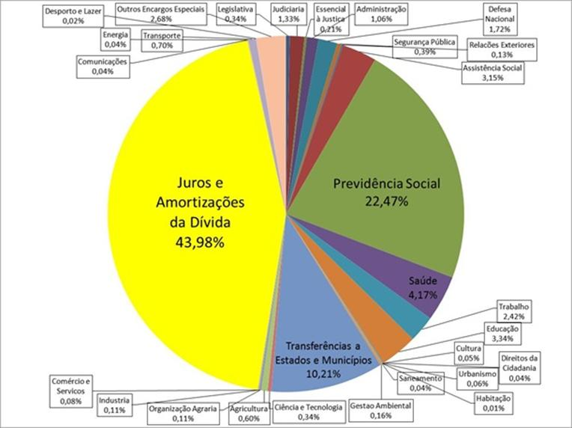
BRASIL - Orçamento Geral da União Executado 2012 . Total = R$ 1,712 trilhão
R$ 753 bilhões
Fonte: Senado Federal – Sistema SIGA BRASIL - Elaboração: Auditoria Cidadã da Dívida

Slide 10
BRASIL
PREVISÃO DE
GASTO com a
DÍVIDA em 2014:
R$ 1,002
TRILHÃO

Slide 11

CONJUNTURA BRASIL
Dívida absorvendo volumes crescentes de recursos
Orçamento de 2014: R$ 1,002 TRILHÃO
Na falta de recursos para investimentos = País sendo leiloado (Seminário no auditório do Goldman Sachs em NY)
PACOTE DE LEILÕES (Programa de Investimento em Logística – PIL)
Aeroportos
Portos
Rodovias
Ferrovias
Energia
Leilão de Libra
    Assistir vídeo da Presidenta Dilma
    em http://www.sindipetro.org.br/w3/
    Quem é Goldman Sachs:
    http://www.youtube.com/watch?v=eDNWitV5PBg&feature=youtu.be

Slide 12
CONJUNTURA BRASIL
O PLOA 2014 prevê uma queda dos gastos com pessoal em relação à Receita Corrente Líquida, comparativamente a 2013.
O Anexo 5 do PLOA 2014, que inclui todos os aumentos de gastos com pessoal, prevê R$ 15,380 bilhões para 2014, sendo R$ 12,541 bilhões para reajuste e alteração de estrutura de carreira, e R$ 2,839 bilhões para provimento de novos cargos.
Quase todos os R$ 12,541 bilhões se referem à segunda parcela do reajuste de 5% ao ano, por 3 anos, que não cobre sequer a inflação.
Salário Mínimo: reajuste de 6,6% (Lei nº 12.382/2011).
Redução do valor das aposentadorias
Ontem, dia 02/12/2013, as novas aposentadorias sofreram mais uma redução, como resultado dos novos dados do IBGE sobre expectativa de vida, que impacta o Fator Previdenciário.

Slide 13
Década de 70:
dívida da ditadura
Década de 80:
Elevação ilegal das taxas de juros
Estatização de dívidas privadas
Década de 90:
Plano
Brady
Pagamento antecipado ao FMI e resgates com ágio
Fonte: Banco Central - Nota para a Imprensa - Setor Externo - Quadro 51 e Séries Temporais - BC

Slide 14
Graves indícios de ilegalidade identificados pela CPI:
Juros sobre juros
Conflito de interesses
Falta de transparência
Fonte: Banco Central - Nota para a Imprensa - Política Fiscal - Quadro 35.

Slide 15

SISTEMA DA DÍVIDA DOS ESTADOS E MUNICÍPIOS
Endividamento sem contrapartida: mecanismos financeiros
Refinanciamento pela União Lei 9.496/97: Pacote
  Plano de Ajuste Fiscal
  Privatizações do patrimônio dos estados
  Assunção de passivos de bancos – PROES
Endividamento com Banco Mundial e bancos privados internacionais para pagar à União
Fraudes
SACRIFÍCIO SOCIAL
Notes:
Suspensão pagamento encargos aos rentistas (Bonos Global 2012 e 2030) desde novembro/2008
Proposta soberana de recompra do restante da dívida por no máximo 30% de seu valor nominal
The Economist (23/04/2009): “Sr. Correa parece ser incorruptível (...) gasto público cresceu 71% em 2008, resultado de investimentos em escolas e hospitais”
ESTA É A PROVA DA VIABILIDADE POLÍTICA DA AUDITORIA DA DÍVIDA
ENQUANTO ISSO, O GOVERNO BRASILEIRO RECOMPRA TÍTULOS DA DÍVIDA EXTERNA A 130% DO VALOR DE FACE, EM MÉDIA

Slide 16
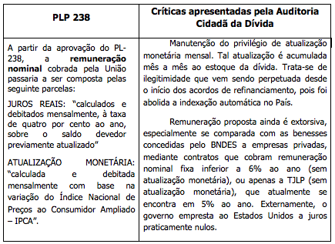
Proposta do governo federal: PLP nº 238/2013
Notes:
Suspensão pagamento encargos aos rentistas (Bonos Global 2012 e 2030) desde novembro/2008
Proposta soberana de recompra do restante da dívida por no máximo 30% de seu valor nominal
The Economist (23/04/2009): “Sr. Correa parece ser incorruptível (...) gasto público cresceu 71% em 2008, resultado de investimentos em escolas e hospitais”
ESTA É A PROVA DA VIABILIDADE POLÍTICA DA AUDITORIA DA DÍVIDA
ENQUANTO ISSO, O GOVERNO BRASILEIRO RECOMPRA TÍTULOS DA DÍVIDA EXTERNA A 130% DO VALOR DE FACE, EM MÉDIA

Slide 17
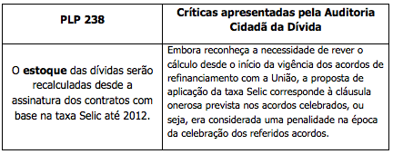
Proposta do governo federal: PLP nº 238/2013
Tal proposta deixa as dívidas da maioria dos estados e municípios praticamente inalteradas
http://www.auditoriacidada.org.br/wp-content/uploads/2013/10/Nota-sobre-o-PLP-238-09.10.2013.pdf
Notes:
Suspensão pagamento encargos aos rentistas (Bonos Global 2012 e 2030) desde novembro/2008
Proposta soberana de recompra do restante da dívida por no máximo 30% de seu valor nominal
The Economist (23/04/2009): “Sr. Correa parece ser incorruptível (...) gasto público cresceu 71% em 2008, resultado de investimentos em escolas e hospitais”
ESTA É A PROVA DA VIABILIDADE POLÍTICA DA AUDITORIA DA DÍVIDA
ENQUANTO ISSO, O GOVERNO BRASILEIRO RECOMPRA TÍTULOS DA DÍVIDA EXTERNA A 130% DO VALOR DE FACE, EM MÉDIA

Slide 18

A QUEDA DA TAXA SELIC EM 2012
Dia 19/04/2012: Selic reduzida a 9% a.a., mas títulos foram vendidos a 10,78% a.a. pelo Tesouro Nacional.
Em dezembro, Selic a 7,25% mas títulos vendidos a 11,72% em média

Slide 19
Escandaloso crescimento do lucro dos bancos…
Em 2012, o lucro dos 7 maiores bancos aumentou ainda mais, em comparação a 2011
Fonte: http://www4.bcb.gov.br/top50/port/top50.asp

Slide 20
AUDITORIA DA DÍVIDA
Prevista na Constituição Federal de 1988
Plebiscito popular ano 2000: mais de seis milhões de votos
AUDITORIA CIDADÃ DA DÍVIDA
www.auditoriacidada.org.br
CPI da Dívida Pública
Passo importante, mas ainda não significa o cumprimento da Constituição
Notes:
20

Slide 21
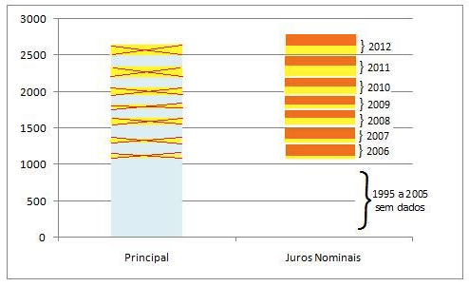
Anatocismo: Crescimento Exponencial da dívida por meio da prática de “juros sobre juros"
Contabilização de parte dos juros da Dívida como se fosse amortização

Slide 22

EQUADOR: Resultado da Auditoria
.

Slide 23
CONCLUSÕES
  Instrumento do endividamento público usurpado pelo setor financeiro
  Gestão e políticas do Estado brasileiro orientadas pela concepção e interesses privados
  Nação submissa aos interesses do “Mercado”
  Desenvolvimento socioeconômico travado
  Metade dos recursos orçamentários da União transferidos para pagamento da dívida pública
  Sistema da Dívida se reproduzindo no âmbito dos Estados e Municípios
  Consequências: Sacrifício Social, Exclusão, Miséria e Violência
  FALTA DE ÉTICA

Slide 24
  ESTRATÉGIAS DE AÇÃO
  Auditoria da Dívida Pública com participação cidadã, a fim de enfrentar o “Sistema da Dívida” e garantir que os recursos existentes em nosso potencialmente rico país se destinem às necessidades sociais
  Rever o privilégio da dívida inserido irregularmente na CF
  Rever a política monetária e fiscal para garantir distribuição da renda e justiça social
  Atender aos Direitos Humanos e Sociais
  Garantir TRANSPARÊNCIA e acesso à VERDADE
  Gestão ÉTICA

Slide 25

PUBLICAÇÕES DIDÁTICAS
WWW.INOVEEDITORA.COM.BR

Slide 26

Auditoria Cidadã da Dívida: Experiências e Métodos
Capítulo I – Financeirização mundial, crise e endividamento público
Capítulo II – Sistema da Dívida e mecanismos que geram dívida pública
Capítulo III - Auditoria cidadã da dívida pública
Capítulo IV - Experiências de auditoria e investigação da dívida pública
Capítulo V - Métodos para a execução de uma auditoria cidadã da dívida pública
Capítulo VI - Aspectos legais a considerar em uma auditoria da dívida pública

Slide 27
“A emancipação dos oprimidos será obra deles mesmos.”
Karl Marx
Obrigada
Maria Lucia Fattorelli
www.auditoriacidada.org.br
www.facebook.com/auditoriacidada.pagina

Slide 28
MENSAGEM NATALINA
Ao encerrarmos nossas atividades do ano de 2013 é preciso ressaltar os grandes avanços que juntos conquistamos ao longo desse ano.
Conseguimos editar três livros (Alternativas de Enfrentamento à Crise, Auditoria Cidadã da Dívida dos Estados e Auditoria Cidadã da Dívida Pública: Experiências e Métodos – versão em português e em espanhol); proferimos mais de 80 palestras, dezenas de entrevistas e artigos; participamos das manifestações populares apoiando as propostas apresentadas em prol de um país melhor e mais justo, distribuindo os panfletos que também imprimimos no decorrer do ano. Mantivemos atualizada a nossa página www.auditoriacidada.org.br com notícias comentadas, artigos e entrevistas, e incrementamos a nossa página no facebook www.facebook.com/auditoriacidada.pagina. Adicionalmente realizamos intenso trabalho parlamentar no Congresso Nacional referente à questão da dívida dos estados, participando de audiências públicas.
O trabalho dos núcleos da Auditoria Cidadã (MG/SP/RS/RJ/AL e região oeste do PR) tem crescido em iniciativas e produção técnica, assumindo grande importância para nossa organização e alcançando espaço na mídia, eventos e manifestações. Recentemente ampliamos a formação de novos núcleos (BA/CE/DF/PI/SC/PE e Curitiba), o que é muito significativo, devido às grandes ações que estão desenvolvendo e o engajamento das pessoas nessa luta cidadã.
Encerramos o ano de 2013 com chave de ouro ao realizarmos em novembro o Seminário Internacional - O Sistema da Dívida na Conjuntura Nacional e Internacional e a Audiência Publica no Senado Federal sobre O Sistema da Dívida nos Estados e Municípios, eventos que possibilitaram ampla participação e têm repercutido nacional e internacionalmente nossa tese sobre o Sistema da Dívida.
Fizemos muita coisa, mas nada fizemos sozinhos. Tudo o que conseguimos precisamos agradecer aos nossos parceiros - entidades apoiadoras, voluntários(as), coordenadores(as) e integrantes dos núcleos, funcionárias e prestadores de serviços - que sempre nos estendem a mão e, lado a lado, lutam conosco por um Brasil melhor, com mais justiça e equidade social.
A Auditoria Cidadã deseja a todos um excelente Natal com muita paz, como pede o verdadeiro espírito natalino.
Queremos em 2014 fortalecer mais ainda nossa luta, contribuindo para somar nossas potencialidades e caminhar juntos na complicada conjuntura em que se encontra o país e o mundo, buscando avançar sempre com a esperança de que teremos um grande um ano de lutas, de mudanças e conquistas sociais.
Forte abraço a todos e todas e
FELIZ NATAL E PRÓSPERO ANO NOVO !!!
Maria Lucia Fattorelli
Coordenadora Nacional da Auditoria Cidadã da Dívida

